Slide 1
Olek na S.D.P dał temu materiałowi tytuł:
„Uczniu Jezusa – dorośnij”!
O dojrzałości ucznia wg. pierwszego listu Apostoła Piotra
Gliwice 2022, 2025
Wojciech Apel
wojtek@pp.org.pl
601425019

Slide 2
Moje wstępne założenia

Slide 3
Mój cel na to spotkanie
Troszczmy się o siebie nawzajem, aby zachęcać się do miłości i do dobrych uczynków, nie opuszczając naszych wspólnych zebrań, jak się to stało zwyczajem niektórych, ale zachęcajmy się nawzajem, i to tym bardziej, im wyraźniej widzicie, że zbliża się ten dzień.
(List do Hebrajczyków 10:23-25)
Dobro to stan rzeczy, w którym Stwórca chciałby aby się one znajdowały.

Slide 4
Mojej zasady interpretacji Pism:
#1. Czytam tak jak jest napisane.
#2. Czytam tekst w kontekście.
#3. Czytam aby budować swój światopogląd.
#4. Czytam w obecności Autora.
#5. Czytam aby się zmienić i zastosować.

Slide 5
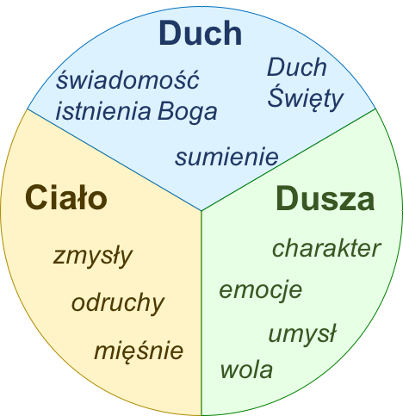
Wierzę, że człowiek jest trójjedyny.

Slide 6
Wyczytałem w 1Kor2:14nn że są trzy rodzaje ludzi
ZGUBIENI
ODKUPIENI
Ludzie naturalni (zmysłowi)
ψυχικός ἄνθρωπος, psychikos anthrōpos
1Kor 2:14
Człowiek duchowy
πνευματικος pneumatikos
#1
1Kor 2:15
#2
#3
Nominalni chrześcijanie
Człowiek cielesny
σαρκικοις
sarkikois
1Kor 3:3

Slide 7
Opisałem kiedyś „Morfologię chrześcijaństwa”
ZGUBIONE
Politeiści
ODRODZONE
Panteiści
Muzułmanie
Poganie
Żydzi
Ateiści
Niemowlak
Dzieci
Nominalni chrześcijanie
Chrześcijanie
duchowi
Ociężali
Fałszywi
bracia
Chrześcijanie
cieleśni
Notes:
….
Trudne do odróżnienia!!!

Slide 8
Czytanie #1
Wstęp, zakończenie i słowo o autorze

Slide 9
^{(1:1)} Piotr, apostoł Jezusa Chrystusa, do wychodźców rozproszonych w Poncie, Galacji, Kapadocji, Azji i Bitynii; ^{(1:2)} wybranych według uprzedniej wiedzy Boga Ojca, przez uświęcenie Ducha dla posłuszeństwa i pokropienia krwią Jezusa Chrystusa.
Łaska i pokój niech się wam pomnożą.
^{(1:3)} Błogosławiony niech będzie Bóg i Ojciec naszego Pana Jezusa Chrystusa, który (…)
(…)
^{(5:1)} Starszych, którzy są wśród was, proszę jako również starszy i świadek cierpień Chrystusa oraz uczestnik chwały, która ma się objawić: ^{(5:2)} Paście stado Boga, (…)

Slide 10
Potrenujmy czytanie (1/2)
Coś o autorze:
  Apostoł, wysłannik - αποστολος apostolos
  Starszy - πρεσβυτερους presbyterous
  ale też
  συμπρεσβυτερος sympresbyteros współstarszy
  Świadek - μαρτυς martys

Slide 11
^{(1:1)} Piotr, apostoł Jezusa Chrystusa, do wychodźców rozproszonych w Poncie, Galacji, Kapadocji, Azji i Bitynii; ^{(1:2)} wybranych według uprzedniej wiedzy Boga Ojca, przez uświęcenie Ducha dla posłuszeństwa i pokropienia krwią Jezusa Chrystusa.
Łaska i pokój niech się wam pomnożą.
^{(1:3)} Błogosławiony niech będzie Bóg i Ojciec naszego Pana Jezusa Chrystusa, który (…)

Slide 12
(…)
^{(5:10)} A Bóg wszelkiej łaski, ten, który nas powołał do swojej wiecznej chwały w Chrystusie Jezusie, (…) uczyni was doskonałymi, utwierdzi, umocni i ugruntuje. ^{(5:11)} Jemu chwała i moc na wieki wieków.
Amen.
^{(5:12)} Przez Sylwana, wiernego wam brata, jak sądzę, napisałem krótko, napominając i świadcząc, że to jest prawdziwa łaska Boga, w której trwacie.
^{(5:13)} Pozdrawia was kościół w Babilonie, razem z wami wybrany, i Marek, mój syn.
^{(5:14)} Pozdrówcie się nawzajem pocałunkiem miłości. Pokój wam wszystkim, którzy jesteście w Chrystusie Jezusie.
Amen.

Slide 13
Potrenujmy czytanie (2/2)
Coś o autorze:
  Apostoł, wysłannik - αποστολος apostolos
  Starszy - πρεσβυτερους presbyterous
  Świadek - μαρτυς martys
  Uczestnik chwały, która ma się objawić
  Możliwe, że Piotr pisał to z Babilonu?
  Marek był bliskim Piotra (syn)
Sylwan musiał być bliski kościołom z Azji

Slide 14
Plan czytania – lista tematów
Temat #2: Nowonarodzony niemowlak
Ku dojrzałości:
  Temat #3: Pożądliwość
  Temat #4: Trzeźwość i myślenie
  Temat #5: Miłość
  Temat #6: Uległość, poddanie, powołanie
  Temat #7: Jednomyślność
Temat #8: Starszy, bo już nie młodszy
Temat #9: Świadek – cierpliwy w cierpieniu

Slide 15
Temat #2
Nowe narodzenie - 1P1:3-2:2a

Slide 16
Dygresja o pojednaniu i nowy narodzeniu

Slide 17
Na początku … (Gen 1:1)
DOBRE
Na początku Bóg stworzył niebo i ziemię.
Gen 1:1
… i było dobre …
Gen 1:4, 10, 12, 18, 21, 25, 31
… i Bóg widział wszystko, co uczynił, a było to bardzo dobre. I nastał wieczór i poranek, dzień szósty.
Gen 1:31
Notes:
Rz 3:23
Wszyscy bowiem zgrzeszyli i są pozbawieni chwały Boga.

Slide 18
Problem z grzechem
ZGUBIONE
Wszyscy bowiem zgrzeszyli i są pozbawieni chwały Boga.
Rz 3:23
Notes:
Rz 3:23
Wszyscy bowiem zgrzeszyli i są pozbawieni chwały Boga.

Slide 19
Podział świata: zgubione-odkupione
ZGUBIONE
ODKUPIONE
Wszyscy bowiem zgrzeszyli i są pozbawieni chwały Boga.
Rz 3:23
⁽²³⁾ Wszyscy bowiem zgrzeszyli i są pozbawieni chwały Boga; ⁽²⁴⁾ A zostają usprawiedliwieni darmo, z jego łaski, przez odkupienie, które jest w Jezusie Chrystusie. ⁽²⁵⁾ Jego to Bóg ustanowił przebłaganiem przez wiarę w jego krew, aby okazać swoją sprawiedliwość przez odpuszczenie, w swojej cierpliwości, przedtem popełnionych grzechów.
Rz 3:24
Notes:
Rz 3:23-25 ubg
⁽²³⁾ Wszyscy bowiem zgrzeszyli i są pozbawieni chwały Boga; ⁽²⁴⁾ A zostają usprawiedliwieni darmo, z jego łaski, przez odkupienie, które jest w Jezusie Chrystusie. ⁽²⁵⁾ Jego to Bóg ustanowił przebłaganiem przez wiarę w jego krew, aby okazać swoją sprawiedliwość przez odpuszczenie, w swojej cierpliwości, przedtem popełnionych grzechów.

Slide 20
Inne słowa opisujące zbiory
ZGUBIONE
…
NOWOSTWORZONE
…
Notes:
2Co 5:17-21 eib
⁽¹⁷⁾ Tak więc kto jest w Chrystusie, nowym jest stworzeniem. Stare przeminęło — i nastało nowe! ⁽¹⁸⁾A wszystko to jest z Boga, który nas pojednał ze sobą przez Chrystusa i zlecił nam posługę pojednania, ⁽¹⁹⁾ to znaczy, że Bóg w Chrystusie świat ze sobą jedna, nie poczytując ludziom ich upadków, i nam powierzył słowo pojednania.
Ale o głoszeniu jest dalej
????
??????
??????

Slide 21
Inne słowa opisujące zbiory
ZGUBIONE
w grzechu
zbuntowane
martwe
złe, popsute
…..
NOWOSTWORZONE
nowostworzone
nowonarodzone
zbawione / uratowane
wybawione
zapieczętowane
odrodzone
wykupione
usprawiedliwione
odnowione
Notes:
2Co 5:17-21 eib
⁽¹⁷⁾ Tak więc kto jest w Chrystusie, nowym jest stworzeniem. Stare przeminęło — i nastało nowe! ⁽¹⁸⁾A wszystko to jest z Boga, który nas pojednał ze sobą przez Chrystusa i zlecił nam posługę pojednania, ⁽¹⁹⁾ to znaczy, że Bóg w Chrystusie świat ze sobą jedna, nie poczytując ludziom ich upadków, i nam powierzył słowo pojednania.
Ale o głoszeniu jest dalej
????
??????
??????

Slide 22
Bóg pojednał nas z sobą i …
(2Kor 5:17-21)
ZGUBIONE
NOWOSTWORZONE
2Kor 5:17-19 eib
⁽¹⁷⁾ Tak więc kto jest w Chrystusie, nowym jest stworzeniem. Stare przeminęło — i nastało nowe! ⁽¹⁸⁾A wszystko to jest z Boga, który (#1) nas pojednał ze sobą przez Chrystusa i (#2) zlecił nam posługę pojednania, ⁽¹⁹⁾ to znaczy, że Bóg w Chrystusie świat ze sobą jedna, nie poczytując ludziom ich upadków, i nam powierzył słowo pojednania.
Notes:
2Co 5:17-21 eib
⁽¹⁷⁾ Tak więc kto jest w Chrystusie, nowym jest stworzeniem. Stare przeminęło — i nastało nowe! ⁽¹⁸⁾A wszystko to jest z Boga, który nas pojednał ze sobą przez Chrystusa i zlecił nam posługę pojednania, ⁽¹⁹⁾ to znaczy, że Bóg w Chrystusie świat ze sobą jedna, nie poczytując ludziom ich upadków, i nam powierzył słowo pojednania.
Ale o głoszeniu jest dalej

Slide 23
Bóg zlecił nam posługę pojednania.
(2Kor 5:17-21)
ZGUBIONE
NOWOSTWORZONE
Kościół
Ciało Chrystusa
2Kor 5:18b-21 eib
Bóg (…) pojednał nas (…) i zlecił nam posługę pojednania, (…) ⁽²⁰⁾ Dlatego w miejsce Chrystusa głosimy poselstwo jakby samego Boga, który przez nas kieruje do ludzi wezwanie.
W miejsce Chrystusa błagamy: Pojednajcie się z Bogiem. ⁽²¹⁾ On Tego, który nie poznał grzechu, za nas uczynił grzechem, abyśmy my w Nim stali się sprawiedliwością Boga.
Notes:
2Co 5:17-21 eib
⁽¹⁷⁾ Tak więc kto jest w Chrystusie, nowym jest stworzeniem. Stare przeminęło — i nastało nowe! ⁽¹⁸⁾A wszystko to jest z Boga, który nas pojednał ze sobą przez Chrystusa i zlecił nam posługę pojednania, ⁽¹⁹⁾ to znaczy, że Bóg w Chrystusie świat ze sobą jedna, nie poczytując ludziom ich upadków, i nam powierzył słowo pojednania.
⁽²⁰⁾Dlatego w miejsce Chrystusa głosimy poselstwo jakby samego Boga, który przez nas kieruje do ludzi wezwanie. W miejsce Chrystusa błagamy: Pojednajcie się z Bogiem. ⁽²¹⁾ On Tego, który nie poznał grzechu, za nas uczynił grzechem, abyśmy my w Nim stali się sprawiedliwością Boga.

Slide 24
Moje pojednanie
ZGUBIONE
NOWOSTWORZONE
Kościół
Ciało Chrystusa
W Nim i wy, gdy (#1) usłyszeliście Słowo prawdy, dobrą nowinę o waszym zbawieniu — i dzięki któremu (#2) uwierzyliście — zostaliście (#3) opieczętowani obiecanym Duchem Świętym.
Ef 1:!3 eib

Slide 25
Czytanie #2
Nowe narodzenie - 1P1:3-2:2a

Slide 26
^{(1:3)} Błogosławiony niech będzie Bóg i Ojciec naszego Pana Jezusa Chrystusa, który według swego wielkiego miłosierdzia zrodził nas na nowo do żywej nadziei przez wskrzeszenie Jezusa Chrystusa z martwych ^{(1:4)} do dziedzictwa niezniszczalnego i nieskalanego, i niewiędnącego, zachowanego w niebie dla was ^{(1:5)} którzy jesteście strzeżeni mocą Boga przez wiarę ku zbawieniu, przygotowanemu do objawienia się w czasie ostatecznym.
^{(1:6)} Z tego się radujecie, choć teraz na krótko, jeśli trzeba, zasmuceni jesteście z powodu rozmaitych prób ^{(1:7)} aby doświadczenie waszej wiary, o wiele cenniejszej od zniszczalnego złota, które jednak próbuje się w ogniu, okazało się ku chwale, czci i sławie przy objawieniu Jezusa Chrystusa ^{(1:8)} a choć go nie widzieliście, miłujecie i w niego, choć teraz go nie widzicie, wierzycie; i cieszycie się radością niewysłowioną i pełną chwały ^{(1:9)} otrzymując koniec waszej wiary – zbawienie dusz.
^{(1:10)} O to zbawienie …

Slide 27
^{(1:10)} O to zbawienie wywiadywali się i badali je prorocy, którzy prorokowali o przeznaczonej dla was łasce. ^{(1:11)} Badali oni, na jaką i jakiego rodzaju porę wskazywał Duch Chrystusa, który był w nich, przepowiadając cierpienia, które miały przyjść na Chrystusa i mającą potem nastąpić chwałę. ^{(1:12)} Zostało im objawione, że nie im samym, lecz nam służyły sprawy wam teraz zwiastowane przez tych, którzy wam głosili ewangelię przez Ducha Świętego zesłanego z nieba. W te sprawy pragną wejrzeć aniołowie.
^{(1:13)} Dlatego przepaszcie biodra waszego umysłu i bądźcie trzeźwi, pokładając doskonałą nadzieję w łasce, która będzie wam dana przy objawieniu Jezusa Chrystusa. ^{(1:14)} Jak posłuszne dzieci nie ulegajcie pożądliwościom, jakie władały wami wcześniej, w czasie waszej nieświadomości ^{(1:15)} lecz jak ten, który was powołał, jest święty, tak i wy bądźcie świętymi we wszelkim waszym postępowaniu ^{(1:16)} gdyż jest napisane: Świętymi bądźcie, bo ja jestem święty.
^{(1:17)} A jeżeli Ojcem …

Slide 28
^{(1:17)} A jeżeli Ojcem nazywacie tego, który bez względu na osobę sądzi każdego według uczynków, spędzajcie czas waszego pielgrzymowania w bojaźni ^{(1:18)} wiedząc, że nie tym, co zniszczalne, srebrem lub złotem, zostaliście wykupieni z waszego marnego postępowania przekazanego przez ojców ^{(1:19)} lecz drogą krwią Chrystusa jako baranka niewinnego i nieskalanego ^{(1:20)} przeznaczonego do tego przed założeniem świata, a objawionego w czasach ostatecznych ze względu na was.
^{(1:21)} Wy przez niego uwierzyliście w Boga, który go wskrzesił z martwych i dał mu chwałę, aby wasza wiara i nadzieja były w Bogu.
^{(1:22)} Skoro oczyściliście swoje dusze, będąc posłuszni prawdzie przez Ducha ku nieobłudnej braterskiej miłości, czystym sercem jedni drugich gorąco miłujcie ^{(1:23)} będąc odrodzeni nie z nasienia zniszczalnego, ale z niezniszczalnego, przez słowo Boże, które jest żywe i trwa na wieki. ^{(1:24)} Gdyż wszelkie ciało jest jak trawa, a wszelka chwała człowieka jak kwiat trawy. Trawa uschła, a jej kwiat opadł ^{(1:25)} lecz słowo Pana trwa na wieki. A jest to słowo, które zostało wam zwiastowane.
^{(2:1)} Odrzucając więc wszelką złośliwość, wszelki podstęp i obłudę, zazdrość i wszelkie obmowy ^{(2:2)} jak nowo narodzone niemowlęta pragnijcie (…)

Slide 29
Moje pojednanie nowe narodzenie
ZGUBIONE
NOWOSTWORZONE
Niemowlak
W Nim i wy, gdy (#1) usłyszeliście Słowo prawdy, dobrą nowinę o waszym zbawieniu i dzięki któremu (#2) uwierzyliście — zostaliście (#3) opieczętowani obiecanym Duchem Świętym.
Ef 1:13 eib
Notes:
2Co 5:17-21 eib
⁽¹⁷⁾ Tak więc kto jest w Chrystusie, nowym jest stworzeniem. Stare przeminęło — i nastało nowe! ⁽¹⁸⁾A wszystko to jest z Boga, który nas pojednał ze sobą przez Chrystusa i zlecił nam posługę pojednania, ⁽¹⁹⁾ to znaczy, że Bóg w Chrystusie świat ze sobą jedna, nie poczytując ludziom ich upadków, i nam powierzył słowo pojednania.
Ale o głoszeniu jest dalej

Slide 30
Moje pojednanie nowe narodzenie
ZGUBIONE
(1) Wy bowiem byliście martwi z powodu waszych upadków i grzechów. (2) Żyliście w nie uwikłani, jak inni w obecnym wieku tego świata. Służyliście władcy sfer powietrznych, który rządzi duchem działającym w nieposłusznych ludziach. (3) Do takich ludzi zresztą my wszyscy niegdyś należeliśmy. Targały nami żądze ciała, jego pragnienia i pomysły — byliśmy z natury warci gniewu, zupełnie tak, jak pozostali. (4) Jednak Bóg, hojny w swym miłosierdziu, kierując się swą wielką miłością do nas, (5) i to martwych z powodu upadków, ożywił nas z Chrystusem. Bo z łaski jesteście zbawieni. (6) On nas wraz z Chrystusem przywrócił do życia i wraz z Nim umieścił na wysokościach nieba. Uczynił to w Chrystusie Jezusie, (7) aby ukazać w nadchodzących wiekach nadzwyczajne bogactwo swojej łaski w dobroci względem nas, właśnie w Chrystusie Jezusie.
Ef 2:1-7 EIB
NOWOSTWORZONE
Niemowlak
Notes:
2Co 5:17-21 eib
⁽¹⁷⁾ Tak więc kto jest w Chrystusie, nowym jest stworzeniem. Stare przeminęło — i nastało nowe! ⁽¹⁸⁾A wszystko to jest z Boga, który nas pojednał ze sobą przez Chrystusa i zlecił nam posługę pojednania, ⁽¹⁹⁾ to znaczy, że Bóg w Chrystusie świat ze sobą jedna, nie poczytując ludziom ich upadków, i nam powierzył słowo pojednania.
Ale o głoszeniu jest dalej

Slide 31
Gdzie jeszcze opisano nowe narodzenie?
J3:10 ?
J:3:1-10
Jk 1:17-18
???

Slide 32
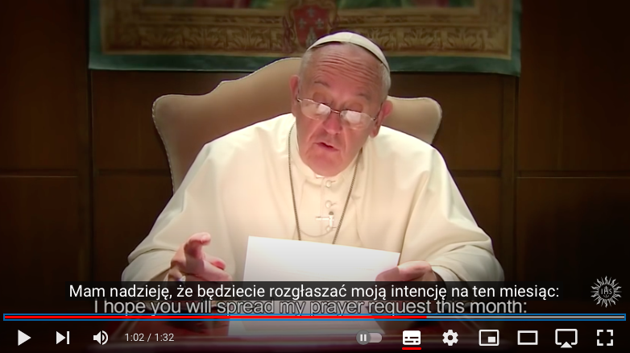
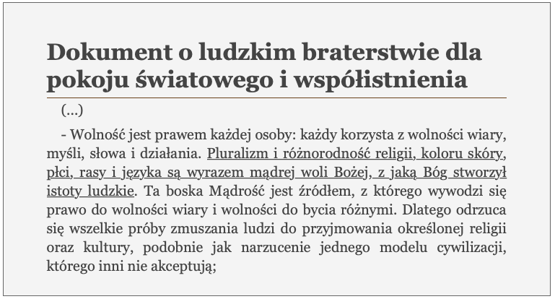
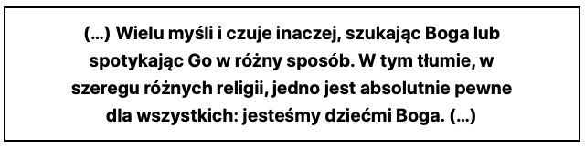
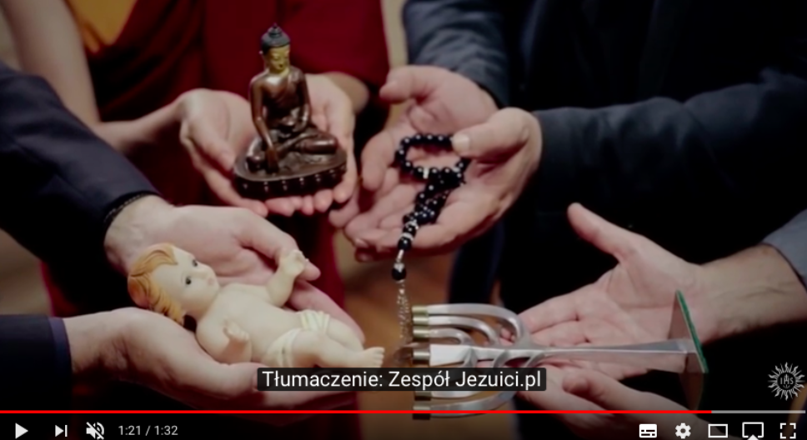
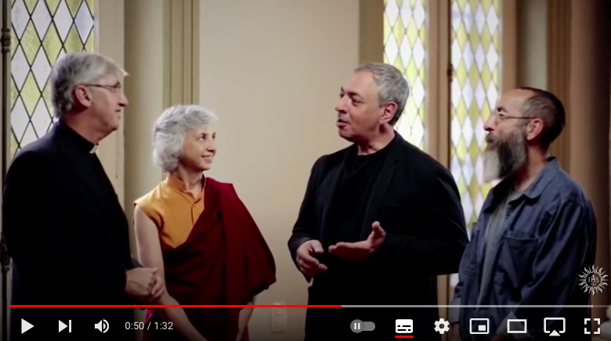

Slide 33
Słowa są ważne!
Braterstwo? – dygresja o dzieciach Boga:
  Adam – syn Boży
  Istoty ze sfer duchowych – synowie Boży (Elohim)
  diabeł – syn Boży
  każdy człowiek – dziecko Boże
  Jezus – Syn Boży
  osoba nowonarodzona – dziecko Boże
Dziedzictwo - co to znaczy w dzisiejszych czasach?
Nowonarodzone niemowlę

Slide 34
Temat #3
Ku dorosłości - pożądliwość

Slide 35
Dygresja o pożądliwościach

Slide 36
Naturalistyczny model informacyjny
Akcent na pożądliwość
Świat
Człowiek
Procesy myślowe
(zamysł)
Zmysły
Mięśnie
odczuwanie
poznawanie
badanie
działania
komunikowanie
przemieszczanie się
Pamięć
Notes:
2020-10-30 – obrazek przechowywany źródłowo w „obrazki do WikiSlow-10” w _FIKI-obrazki

Slide 37
Naturalistyczny model informacyjny
Akcent na pożądliwość
Świat
Człowiek
Procesy myślowe
(zamysł)
Zmysły
Mięśnie
odczuwanie
poznawanie
badanie
działania
komunikowanie
przemieszczanie się
Pamięć
Notes:
2020-10-30 – obrazek przechowywany źródłowo w „obrazki do WikiSlow-10” w _FIKI-obrazki

Slide 38
Czytanie #3
Ku dorosłości - pożądliwość

Slide 39
^{(1:3)} Błogosławiony niech będzie Bóg i Ojciec naszego Pana Jezusa Chrystusa, który według swego wielkiego miłosierdzia zrodził nas na nowo do żywej nadziei (…)
(…)
^{(1:6)} Z tego się radujecie, choć teraz na krótko, jeśli trzeba, zasmuceni jesteście z powodu rozmaitych prób (…)
(…)
^{(1:13)} Dlatego przepaszcie biodra waszego umysłu i bądźcie trzeźwi, pokładając doskonałą nadzieję w łasce, która będzie wam dana przy objawieniu Jezusa Chrystusa. ^{(1:14)} Jak posłuszne dzieci nie ulegajcie pożądliwościom, jakie władały wami wcześniej, w czasie waszej nieświadomości ^{(1:15)} lecz jak ten, który was powołał, jest święty, tak i wy bądźcie świętymi we wszelkim waszym postępowaniu ^{(1:16)} gdyż jest napisane: Świętymi bądźcie, bo ja jestem święty.
(…)

Slide 40
(…)
^{(2:1)} Odrzucając więc wszelką złośliwość, wszelki podstęp i obłudę, zazdrość i wszelkie obmowy ^{(2:2)} jak nowo narodzone niemowlęta pragnijcie czystego mleka słowa Bożego, abyście dzięki niemu rośli ^{(2:3)} jeśli tylko zakosztowaliście, że Pan jest dobry. ^{(2:4)} Zbliżając się do niego, do kamienia żywego, odrzuconego wprawdzie przez ludzi, ale przez Boga wybranego i drogocennego.
^{(2:5)} I wy sami, jak żywe kamienie, jesteście budowani w duchowy dom, stanowicie święte kapłaństwo, aby składać duchowe ofiary, przyjemne Bogu przez Jezusa Chrystusa. ^{(2:6)} Dlatego mówi Pismo: Oto kładę na Syjonie kamień węgielny, wybrany, drogocenny, a kto w niego wierzy, nie będzie zawstydzony.
^{(2:7)} Dla was więc, którzy wierzycie, jest on cenny, dla nieposłusznych zaś ten kamień, który odrzucili budujący, stał się kamieniem węgielnym, ^{(2:8)} kamieniem potknięcia i skałą zgorszenia dla tych, którzy nie wierząc, potykają się o słowo, na co też są przeznaczeni.
^{(2:9)} Lecz wy jesteście …

Slide 41
^{(2:9)} Lecz wy jesteście rodem wybranym, królewskim kapłaństwem, narodem świętym, ludem nabytym, abyście rozgłaszali cnoty tego, który was powołał z ciemności do swej cudownej światłości; ^{(2:10)} Wy, którzy kiedyś nie byliście ludem, teraz jesteście ludem Bożym, wy, którzy kiedyś nie dostąpiliście miłosierdzia, teraz miłosierdzia dostąpiliście.
^{(2:11)} Umiłowani, proszę was, abyście jak obcy i goście powstrzymywali się od cielesnych pożądliwości, które walczą przeciwko duszy. ^{(2:12)} Postępujcie wśród pogan nienagannie, aby ci, którzy oczerniają was jako złoczyńców, przypatrując się waszym dobrym uczynkom, chwalili Boga w dniu nawiedzenia.
(…)
^{(4:1)} Skoro więc Chrystus cierpiał za nas w ciele, wy również uzbrójcie się tą samą myślą, że ten, kto cierpiał w ciele, zaprzestał grzechu ^{(4:2)} aby żyć resztę czasu w ciele już nie dla ludzkich pożądliwości, lecz dla woli Boga. ^{(4:3)} Wystarczy nam bowiem, że w minionym okresie życia spełnialiśmy zachcianki pogan, żyjąc w rozpuście, pożądliwościach, pijaństwie, biesiadach, pijatykach i niegodziwym bałwochwalstwie. ^{(4:4)} Dlatego dziwią się, że nie nurzacie się z nimi w tym samym zalewie rozpusty, i źle o was mówią. ^{(4:5)} Zdadzą oni sprawę temu, który gotowy jest sądzić żywych i umarłych. ^{(4:6)} Dlatego bowiem i umarłym głoszono ewangelię, aby byli sądzeni według ludzi w ciele, ale żyli według Boga w duchu. ^{(4:7)} Zbliża się zaś koniec wszystkiego. Bądźcie więc trzeźwi i czujni w modlitwie.

Slide 42
Dygresja o dzieciach
Dla dzieci normalne jest kierowanie się odczuciami (pożądliwość)
Kiedy się to kończy?

Slide 43
Temat #4
Ku dorosłości - trzeźwość i myślenie

Slide 44
Dygresja o zmianach w myśleniu po nowym narodzeniu

Slide 45
Naturalistyczny model informacyjny człowieka
Świat
Człowiek
Procesy myślowe
(zamysł)
Zmysły
Mięśnie
odczuwanie
poznawanie
badanie
działania
komunikowanie
przemieszczanie się
Pamięć
Notes:
2020-10-30 – obrazek przechowywany źródłowo w „obrazki do WikiSlow-10” w _FIKI-obrazki

Slide 46
Naturalistyczny model informacyjny człowieka
Świat
Człowiek
Procesy myślowe
(zamysł)
Zmysły
Mięśnie
emocje
wola
charakter
analiza
synteza
odczuwanie
poznawanie
badanie
mózg
działania
komunikowanie
przemieszczanie się
Pamięć
hormony
Notes:
2020-10-30 – obrazek przechowywany źródłowo w „obrazki do WikiSlow-10” w _FIKI-obrazki

Slide 47
Teistyczny model człowieka
Bóg
Świat
Człowiek
duch
Procesy myślowe
(zamysł)
Zmysły
Mięśnie
Pamięć
Notes:
2020-10-30 – obrazek przechowywany źródłowo w „obrazki do WikiSlow-10” w _FIKI-obrazki

Slide 48
Teistyczny model człowieka
Duch Święty
przypomina i przekonuje
o grzechu,
o sprawiedliwości
i o sądzie
Bóg
Duch Święty
Świat
Człowiek
duch
Procesy myślowe
(zamysł)
Zmysły
Mięśnie
Pamięć
Notes:
2020-10-30 – obrazek przechowywany źródłowo w „obrazki do WikiSlow-10” w _FIKI-obrazki

Slide 49
Człowiek z Duchem Świętym
Bóg
Duch Święty
Świat
duch
Człowiek
duch
Procesy myślowe
(zamysł)
Zmysły
Mięśnie
odczuwanie
poznawanie
badanie
działania
komunikowanie
przemieszczanie się
Pamięć
Notes:
2020-10-30 – obrazek przechowywany źródłowo w „obrazki do WikiSlow-10” w _FIKI-obrazki

Slide 50
Człowiek duchowy
Bóg
Duch Święty
Świat
objawienie
inspiracja
duch
Człowiek
duch
Procesy myślowe
(zamysł)
Zmysły
Mięśnie
odczuwanie
poznawanie
badanie
działania
komunikowanie
przemieszczanie się
Pamięć
Notes:
2020-10-30 – obrazek przechowywany źródłowo w „obrazki do WikiSlow-10” w _FIKI-obrazki

Slide 51
Czytanie #4
Ku dorosłości - trzeźwość i myślenie

Slide 52
^{(1:13)} Dlatego przepaszcie biodra waszego umysłu i bądźcie trzeźwi, pokładając doskonałą nadzieję w łasce, która będzie wam dana przy objawieniu Jezusa Chrystusa. ^{(1:14)} Jak posłuszne dzieci nie ulegajcie pożądliwościom, jakie władały wami wcześniej, w czasie waszej nieświadomości ^{(1:15)} lecz jak ten, który was powołał, jest święty, tak i wy bądźcie świętymi we wszelkim waszym postępowaniu ^{(1:16)} gdyż jest napisane: Świętymi bądźcie, bo ja jestem święty.
^{(1:17)} A jeżeli Ojcem nazywacie tego, który bez względu na osobę sądzi każdego według uczynków, spędzajcie czas waszego pielgrzymowania w bojaźni ^{(1:18)} wiedząc, że nie tym, co zniszczalne, srebrem lub złotem, zostaliście wykupieni z waszego marnego postępowania przekazanego przez ojców ^{(1:19)} lecz drogą krwią Chrystusa jako baranka niewinnego i nieskalanego ^{(1:20)} przeznaczonego do tego przed założeniem świata, a objawionego w czasach ostatecznych ze względu na was.
^{(1:21)} Wy przez niego uwierzyliście w Boga, który go wskrzesił z martwych i dał mu chwałę, aby wasza wiara i nadzieja były w Bogu.
(…)

Slide 53
(…)
^{(4:1)} Skoro więc Chrystus cierpiał za nas w ciele, wy również uzbrójcie się tą samą myślą, że ten, kto cierpiał w ciele, zaprzestał grzechu ^{(4:2)} aby żyć resztę czasu w ciele już nie dla ludzkich pożądliwości, lecz dla woli Boga. ^{(4:3)} Wystarczy nam bowiem, że w minionym okresie życia spełnialiśmy zachcianki pogan, żyjąc w rozpuście, pożądliwościach, pijaństwie, biesiadach, pijatykach i niegodziwym bałwochwalstwie. ^{(4:4)} Dlatego dziwią się, że nie nurzacie się z nimi w tym samym zalewie rozpusty, i źle o was mówią. ^{(4:5)} Zdadzą oni sprawę temu, który gotowy jest sądzić żywych i umarłych. ^{(4:6)} Dlatego bowiem i umarłym głoszono ewangelię, aby byli sądzeni według ludzi w ciele, ale żyli według Boga w duchu. ^{(4:7)} Zbliża się zaś koniec wszystkiego. Bądźcie więc trzeźwi i czujni w modlitwie.

Slide 54
Aby myśleć …
Dobrze jest rozumieć
  Logika, słowa, …
  Tak tak, nie nie.
Dobrze jest wiedzieć
  Co będę robił za 150 lat? → plan dziejów, eschatologia
  Prawo, zasady Królestwa Bożego
  Charakter Boga
Dobrze jest znać wolę Boga
  → Rz 12:1n

Slide 55
Temat #5
Ku dojrzałości - miłość

Slide 56
Miłość – dwie definicje
Miłość to relacja między osobami, zakładająca czynienie drugiej osobie dobra. Czasami miłość wymaga ofiary.
Miłość to przyjemny stan emocji wywołany bliskością drugiej osoby.
Arystoteles: najwyższą formą miłości jest polityka. Polityka, czyli świadome wpływanie na życie ludzi dla dobra wspólnego, czyli również ich szczęścia czy też dobra.

Slide 57
Definicje pomocnicze
Dobro to stan rzeczy zgodny z zamysłem Boga.
Miłość to decyzja o postawie zakładającej dobro drugiej osoby.

Slide 58
O miłości w młodości
Jak to ma miłość do niemowlaków, do dzieci?
Co z miłością młodzieńców?
Jak kochają dorośli a jak starsi?
 | Miłość (stan uczuć) | Miłość (decyzja)
niemowlak | 100% | 0%
dziecko | 99% | 1%
młodzieniec | ? | ?
dorosły | ? | ?
starszy | ? | ?

Slide 59
Czytanie #5
Ku dojrzałości - miłość

Slide 60
^{(1:22)} Skoro oczyściliście swoje dusze, będąc posłuszni prawdzie przez Ducha ku nieobłudnej braterskiej miłości, czystym sercem jedni drugich gorąco miłujcie ^{(1:23)} będąc odrodzeni nie z nasienia zniszczalnego, ale z niezniszczalnego, przez słowo Boże, które jest żywe i trwa na wieki. ^{(1:24)} Gdyż wszelkie ciało jest jak trawa, a wszelka chwała człowieka jak kwiat trawy. Trawa uschła, a jej kwiat opadł ^{(1:25)} lecz słowo Pana trwa na wieki. A jest to słowo, które zostało wam zwiastowane.
(…)
(…) jak słudzy Boga. ^{(2:17)} Wszystkich szanujcie, braci miłujcie, Boga się bójcie, króla czcijcie.
(…)

Slide 61
(…)
^{(3:7)} Podobnie wy, mężowie, żyjcie z nimi umiejętnie, okazując im szacunek jako słabszemu naczyniu kobiecemu i jako tym, które współdziedziczą łaskę życia, aby wasze modlitwy nie doznały przeszkód.
^{(3:8)} Na koniec zaś wszyscy bądźcie jednomyślni, współczujący, miłujący braci, miłosierni i uprzejmi. ^{(3:9)} Nie oddawajcie złem za zło ani obelgą za obelgę. Przeciwnie, błogosławcie, gdyż wiecie, że do tego zostaliście powołani, abyście odziedziczyli błogosławieństwo. ^{(3:10)} Kto bowiem chce miłować życie i oglądać dni dobre, niech powstrzyma język od zła, a usta od podstępnej mowy. ^{(3:11)} Niech odwróci się od zła i czyni dobro, niech szuka pokoju i dąży do niego. (…)
(…)

Slide 62
(…)
^{(4:8)} Przede wszystkim miejcie gorliwą miłość jedni dla drugich, bo miłość zakrywa mnóstwo grzechów. ^{(4:9)} Bądźcie dla siebie gościnni bez szemrania. ^{(4:10)} Jako dobrzy szafarze różnorakiej łaski Bożej usługujcie sobie nawzajem tym darem, jaki każdy otrzymał.
^{(4:11)} Jeśli ktoś przemawia, niech mówi jak wyroki Boga, jeśli ktoś usługuje, niech to czyni z mocy, której Bóg udziela, aby we wszystkim był uwielbiony Bóg przez Jezusa Chrystusa.
Jemu chwała i panowanie na wieki wieków. Amen.

Slide 63
Temat #6
Ku dojrzałości - uległość

Slide 64
Poddanie
Definicja:
Poddanie to realizacja w swoim życiu Bożego pomysłu na swoją rolę w świecie.
Poddanie nie ma nic wspólnego z wartością danej osoby lub jej znaczeniem ale jest odwzorowaniem relacji wewnątrz Boga z życiu ludzi. Poddanie wypływa od poddanego, który odkrywa i realizuje Boży zamiar.

Slide 65
Uległość
Definicja:
Uległość - dobrowolne zgoda na przeniesie części decyzyjności na druga osobę (lub instytucję).

Slide 66
Co to panowanie a co posłuszeństwo?
Definicja:
Panowanie to używanie innej osoby do realizacji własnych celów.
Inicjatywa panowania wychodzi od panującego.
Definicja:
Posłuszeństwo to robienie czegoś, czego robienie jest oczekiwane przez kogoś.

Slide 67
Czytanie #6
Ku dojrzałości – uległość - 2:13-3:12

Slide 68
^{(2:13)} Bądźcie więc poddani każdej ludzkiej władzy ze względu na Pana: czy to królowi jako najwyżej postawionemu ^{(2:14)} czy to namiestnikom jako przez niego posłanym dla karania złoczyńców i udzielania pochwały tym, którzy dobrze czynią. ^{(2:15)} Taka bowiem jest wola Boga, abyście dobrze czyniąc, zamknęli usta niewiedzy głupich ludzi; ^{(2:16)} , ale nie jak ci, którzy używają wolności jako zasłony dla zła, lecz jak słudzy Boga.
^{(2:17)} Wszystkich szanujcie, braci miłujcie, Boga się bójcie, króla czcijcie.
^{(2:18)} Słudzy, z całą bojaźnią bądźcie poddani panom, nie tylko dobrym i łagodnym, ale też przykrym. ^{(2:19)} To bowiem podoba się Bogu, jeśli ktoś znosi smutki ze względu na sumienie wobec Boga, cierpiąc niewinnie. ^{(2:20)} Bo cóż to za chwała, jeśli grzesząc, cierpliwie znosicie, choćby was i pięściami bito? Lecz jeśli dobrze czynicie i znosicie cierpienia, to podoba się Bogu.
^{(2:21)} Do tego bowiem …

Slide 69
^{(2:21)} Do tego bowiem jesteście powołani, bo i Chrystus cierpiał za nas, zostawiając nam przykład, abyście szli w jego ślady; ^{(2:22)} Który grzechu nie popełnił, a w jego ustach nie znaleziono podstępu; ^{(2:23)} Który, gdy mu złorzeczono, nie odpowiadał złorzeczeniem, gdy cierpiał, nie groził, ale powierzył sprawę temu, który sądzi sprawiedliwie.
^{(2:24)} On nasze grzechy na swoim ciele poniósł na drzewo, abyśmy obumarłszy grzechom, żyli dla sprawiedliwości; przez jego rany zostaliście uzdrowieni.
^{(2:25)} Byliście bowiem jak zbłąkane owce, lecz teraz nawróciliście się do Pasterza i Biskupa waszych dusz.
^{(3:1)} Podobnie żony, bądźcie poddane swoim mężom, aby nawet ci, którzy nie wierzą słowu, przez postępowanie żon zostali pozyskani bez słowa; ^{(3:2)} Widząc wasze czyste, pełne bojaźni postępowanie. ^{(3:3)} Niech waszą ozdobą nie będzie to, co zewnętrzne: zaplatanie włosów, obłożenie się złotem lub strojenie w szaty ^{(3:4)} lecz ukryty, wewnętrzny człowiek w niezniszczalnej ozdobie łagodności i spokoju ducha, który jest cenny w oczach Boga.
^{(3:5)} Tak bowiem niegdyś przyozdabiały się święte kobiety, pokładające nadzieję w Bogu, będąc poddane swoim mężom. ^{(3:6)} Tak też Sara była posłuszna Abrahamowi, nazywając go panem. Jej córkami jesteście wy, jeśli tylko dobrze czynicie i nie dajecie się niczym zastraszyć.
^{(3:7)} Podobnie wy, mężowie …

Slide 70
^{(3:7)} Podobnie wy, mężowie, żyjcie z nimi umiejętnie, okazując im szacunek jako słabszemu naczyniu kobiecemu i jako tym, które współdziedziczą łaskę życia, aby wasze modlitwy nie doznały przeszkód.
^{(3:8)} Na koniec zaś wszyscy bądźcie jednomyślni, współczujący, miłujący braci, miłosierni i uprzejmi. ^{(3:9)} Nie oddawajcie złem za zło ani obelgą za obelgę. Przeciwnie, błogosławcie, gdyż wiecie, że do tego zostaliście powołani, abyście odziedziczyli błogosławieństwo. ^{(3:10)} Kto bowiem chce miłować życie i oglądać dni dobre, niech powstrzyma język od zła, a usta od podstępnej mowy. ^{(3:11)} Niech odwróci się od zła i czyni dobro, niech szuka pokoju i dąży do niego. ^{(3:12)} Oczy Pana bowiem zwrócone są na sprawiedliwych, a jego uszy ku ich prośbom, lecz oblicze Pana przeciwko tym, którzy źle czynią.
(…)

Slide 71
(…)
^{(5:1)} Starszych, którzy są wśród was, proszę jako również starszy i świadek cierpień Chrystusa oraz uczestnik chwały, która ma się objawić: ^{(5:2)} Paście stado Boga, które jest wśród was, doglądając go nie z przymusu, ale dobrowolnie, nie dla brudnego zysku, ale z ochotą ^{(5:3)} i nie jak ci, którzy panują nad dziedzictwem Pana, lecz jako wzór dla stada. ^{(5:4)} A gdy się objawi Najwyższy Pasterz, otrzymacie niewiędnącą koronę chwały.
^{(5:5)} Podobnie młodsi, bądźcie poddani starszym.
Wszyscy zaś wobec siebie bądźcie poddani.
^{(5:5c)} Przyobleczcie się w pokorę, gdyż Bóg pysznym się sprzeciwia, a pokornym łaskę daje. ^{(5:6)} Uniżcie się więc pod potężną ręką Boga, aby was wywyższył w odpowiednim czasie.

Slide 72
Temat #7
Ku dojrzałości - jednomyślność

Slide 73
Jednomyślność?
Rola prawdy w stanie jednomyślności osób.
Rola Ducha Świętego.

Slide 74
Czytanie #7
Ku dojrzałości - jednomyślność

Slide 75
^{(3:8)} Na koniec zaś wszyscy bądźcie jednomyślni, współczujący, miłujący braci, miłosierni i uprzejmi. ^{(3:9)} Nie oddawajcie złem za zło ani obelgą za obelgę. Przeciwnie, błogosławcie, gdyż wiecie, że do tego zostaliście powołani, abyście odziedziczyli błogosławieństwo. ^{(3:10)} Kto bowiem chce miłować życie i oglądać dni dobre, niech powstrzyma język od zła, a usta od podstępnej mowy. ^{(3:11)} Niech odwróci się od zła i czyni dobro, niech szuka pokoju i dąży do niego. ^{(3:12)} Oczy Pana bowiem zwrócone są na sprawiedliwych, a jego uszy ku ich prośbom, lecz oblicze Pana przeciwko tym, którzy źle czynią.

Slide 76
Czytanie #8
Ku dojrzałości - starszeństwo, biskupstwo

Slide 77
^{(5:1)} Starszych, którzy są wśród was, proszę jako również starszy i świadek cierpień Chrystusa oraz uczestnik chwały, która ma się objawić: ^{(5:2)} Paście stado Boga, które jest wśród was, doglądając go nie z przymusu, ale dobrowolnie, nie dla brudnego zysku, ale z ochotą ^{(5:3)} i nie jak ci, którzy panują nad dziedzictwem Pana, lecz jako wzór dla stada. ^{(5:4)} A gdy się objawi Najwyższy Pasterz, otrzymacie niewiędnącą koronę chwały.
^{(5:5)} Podobnie młodsi, bądźcie poddani starszym.

Slide 78
Temat #8
Ku dojrzałości - starszeństwo, biskupstwo

Slide 79
Biskup – słowo bardzo zepsute
Standard? Biskupem niech będzie mąż nienaganny, mąż jednej żony, który dzieci potrafił wychować w pobożności …
Po jakim czasie młodszy staje się starszym?

Slide 80
Temat #9
Ku dojrzałości – cierpliwość w cierpieniu

Slide 81
Precz z teologią retrybucji!
Rz 8:28, Hiob 42:5

Slide 82
Czytanie #9
Ku dojrzałości – cierpliwość w cierpieniu

Slide 83
^{(1:3)} Błogosławiony niech będzie Bóg i Ojciec naszego Pana Jezusa Chrystusa, który według swego wielkiego miłosierdzia zrodził nas na nowo do żywej nadziei (…)
^{(1:6)} Z tego się radujecie, choć teraz na krótko, jeśli trzeba, zasmuceni jesteście z powodu rozmaitych prób ^{(1:7)} aby doświadczenie waszej wiary, o wiele cenniejszej od zniszczalnego złota, które jednak próbuje się w ogniu, okazało się ku chwale, czci i sławie przy objawieniu Jezusa Chrystusa ^{(1:8)} a choć go nie widzieliście, miłujecie; i w niego, choć teraz go nie widzicie, wierzycie; i cieszycie się radością niewysłowioną i pełną chwały ^{(1:9)} otrzymując koniec waszej wiary – zbawienie dusz.
(…)
^{(3:8)} Na koniec zaś wszyscy bądźcie (…) uprzejmi. ^{(3:9)} Nie oddawajcie złem za zło ani obelgą za obelgę. Przeciwnie, błogosławcie, gdyż wiecie, że do tego zostaliście powołani, abyście odziedziczyli błogosławieństwo. ^{(3:10)} Kto bowiem chce miłować życie i oglądać dni dobre, niech powstrzyma język od zła, a usta od podstępnej mowy. ^{(3:11)} Niech odwróci się od zła i czyni dobro, niech szuka pokoju i dąży do niego. ^{(3:12)} Oczy Pana bowiem zwrócone są na sprawiedliwych, a jego uszy ku ich prośbom, lecz oblicze Pana przeciwko tym, którzy źle czynią.
^{(3:13)} Kto …

Slide 84
^{(3:13)} Kto wyrządzi wam zło, jeśli będziecie naśladowcami dobra? ^{(3:14)} Ale jeśli nawet cierpicie dla sprawiedliwości, błogosławieni jesteście. Nie bójcie się ich gróźb ani się nie lękajcie. ^{(3:15)} Lecz Pana Boga uświęcajcie w waszych sercach i bądźcie zawsze gotowi udzielić odpowiedzi każdemu, kto domaga się od was uzasadnienia waszej nadziei, z łagodnością i bojaźnią. ^{(3:16)} Miejcie czyste sumienie, aby za to, że mówią o was źle, jak o złoczyńcach, zostali zawstydzeni ci, którzy zniesławiają wasze dobre postępowanie w Chrystusie. ^{(3:17)} Lepiej bowiem – jeśli taka jest wola Boga – cierpieć, czyniąc dobrze, aniżeli czyniąc źle. ^{(3:18)} Gdyż i Chrystus raz za grzechy cierpiał, sprawiedliwy za niesprawiedliwych, aby nas przyprowadzić do Boga; uśmiercony w ciele, lecz ożywiony Duchem ^{(3:19)} w którym poszedł i głosił też duchom będącym w więzieniu; ^{(3:20)} niegdyś nieposłusznym, gdy za dni Noego raz oczekiwała Boża cierpliwość, kiedy budowano arkę, w której niewiele, to jest osiem dusz, zostało uratowanych przez wodę. ^{(3:21)} Teraz też chrzest, będąc tego odbiciem, zbawia nas – nie jest usunięciem cielesnego brudu, ale odpowiedzią czystego sumienia wobec Boga – przez zmartwychwstanie Jezusa Chrystusa ^{(3:22)} który, poszedłszy do nieba, jest po prawicy Boga, a zostali mu poddani aniołowie, zwierzchności i moce.
^{(4:1)} Skoro więc …

Slide 85
^{(4:1)} Skoro więc Chrystus cierpiał za nas w ciele, wy również uzbrójcie się tą samą myślą, że ten, kto cierpiał w ciele, zaprzestał grzechu ^{(4:2)} aby żyć resztę czasu w ciele już nie dla ludzkich pożądliwości, lecz dla woli Boga. ^{(4:3)} Wystarczy nam bowiem, że w minionym okresie życia spełnialiśmy zachcianki pogan, żyjąc w rozpuście, pożądliwościach, pijaństwie, biesiadach, pijatykach i niegodziwym bałwochwalstwie. ^{(4:4)} Dlatego dziwią się, że nie nurzacie się z nimi w tym samym zalewie rozpusty, i źle o was mówią. ^{(4:5)} Zdadzą oni sprawę temu, który gotowy jest sądzić żywych i umarłych. ^{(4:6)} Dlatego bowiem i umarłym głoszono ewangelię, aby byli sądzeni według ludzi w ciele, ale żyli według Boga w duchu. ^{(4:7)} Zbliża się zaś koniec wszystkiego. Bądźcie więc trzeźwi i czujni w modlitwie.
^{(4:8)} Przede wszystkim miejcie gorliwą miłość jedni dla drugich, bo miłość zakrywa mnóstwo grzechów. ^{(4:9)} Bądźcie dla siebie gościnni bez szemrania. ^{(4:10)} Jako dobrzy szafarze różnorakiej łaski Bożej usługujcie sobie nawzajem tym darem, jaki każdy otrzymał.
^{(4:11)} Jeśli ktoś przemawia, niech mówi jak wyroki Boga, jeśli ktoś usługuje, niech to czyni z mocy, której Bóg udziela, aby we wszystkim był uwielbiony Bóg przez Jezusa Chrystusa. Jemu chwała i panowanie na wieki wieków.
Amen.
^{(4:12)} Umiłowani …

Slide 86
^{(4:12)} Umiłowani, nie dziwcie się temu ogniowi, który na was przychodzi, aby was doświadczyć, jakby was coś niezwykłego spotkało; ^{(4:13)} Lecz radujcie się z tego, że jesteście uczestnikami cierpień Chrystusa, abyście i podczas objawienia jego chwały cieszyli się i weselili.
^{(4:14)} Jeśli was znieważają z powodu imienia Chrystusa, błogosławieni jesteście, gdyż Duch chwały, Duch Boży spoczywa na was, który przez nich jest bluźniony, ale przez was jest uwielbiony. ^{(4:15)} Nikt z was niech nie cierpi jednak jako morderca albo złodziej, albo złoczyńca, albo jako człowiek, który się wtrąca do cudzych spraw. ^{(4:16)} Lecz jeśli cierpi jako chrześcijanin, niech się nie wstydzi, niech raczej chwali Boga z tego powodu. ^{(4:17)} Nadszedł bowiem czas, aby sąd rozpoczął się od domu Bożego, a jeśli rozpoczyna się od nas, to jaki będzie koniec tych, którzy są nieposłuszni ewangelii Bożej?
^{(4:18)} A ponieważ sprawiedliwy z trudnością będzie zbawiony, gdzie się znajdzie bezbożny i grzesznik?
^{(4:19)} Tak więc ci, którzy cierpią zgodnie z wolą Boga, niech powierzają swoje dusze jemu jako wiernemu Stwórcy, dobrze czyniąc.
(…)

Slide 87
(…)
^{(5:7)} Wszystkie wasze troski przerzućcie na niego, gdyż on troszczy się o was. ^{(5:8)} Bądźcie trzeźwi, czuwajcie, bo wasz przeciwnik, diabeł, jak lew ryczący krąży, szukając, kogo by pożreć. ^{(5:9)} Przeciwstawiajcie się mu, mocni w wierze, wiedząc, że te same cierpienia są udziałem waszych braci na świecie.

Slide 88
Błogosławiony mąż, który znosi próbę, który został wypróbowany, gdyż otrzyma wieniec życia, który obiecał Pan tym, którzy Go miłują.
(Jak 1:12-18)

Slide 89
Jako kościół (ciało Chrystusa) musimy się chyba dużo nauczyć.

Slide 90
Temat #10
Proces wzrostu, rozwoju

Slide 91
Ewolucjonizm? Nie tym razem!
1P3:15n

Slide 92
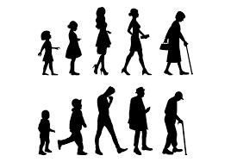
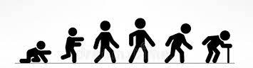

Slide 93
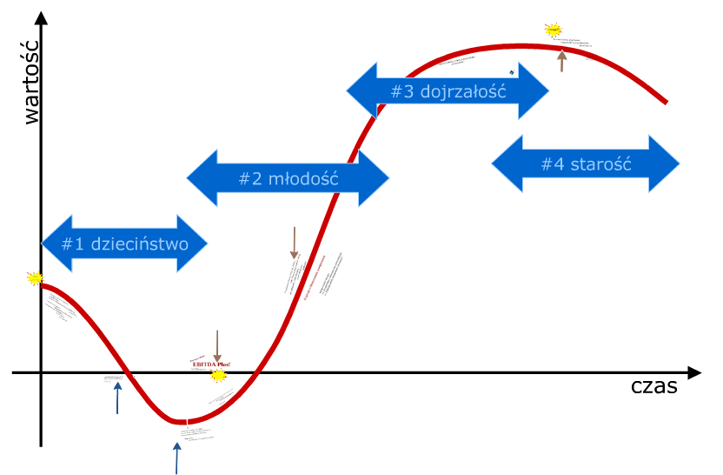
Proces rozwoju przedsiębiorstwa w czasie

Slide 94
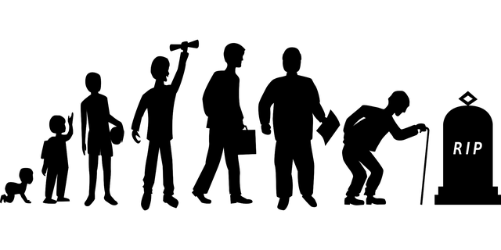

Bo postanowione ludziom raz umrzeć,
a potem sąd!
(List do Hebrajczyków 9:27)

Slide 95
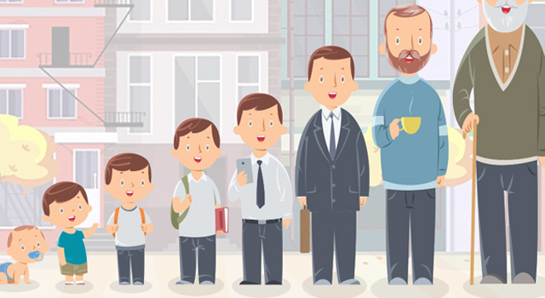
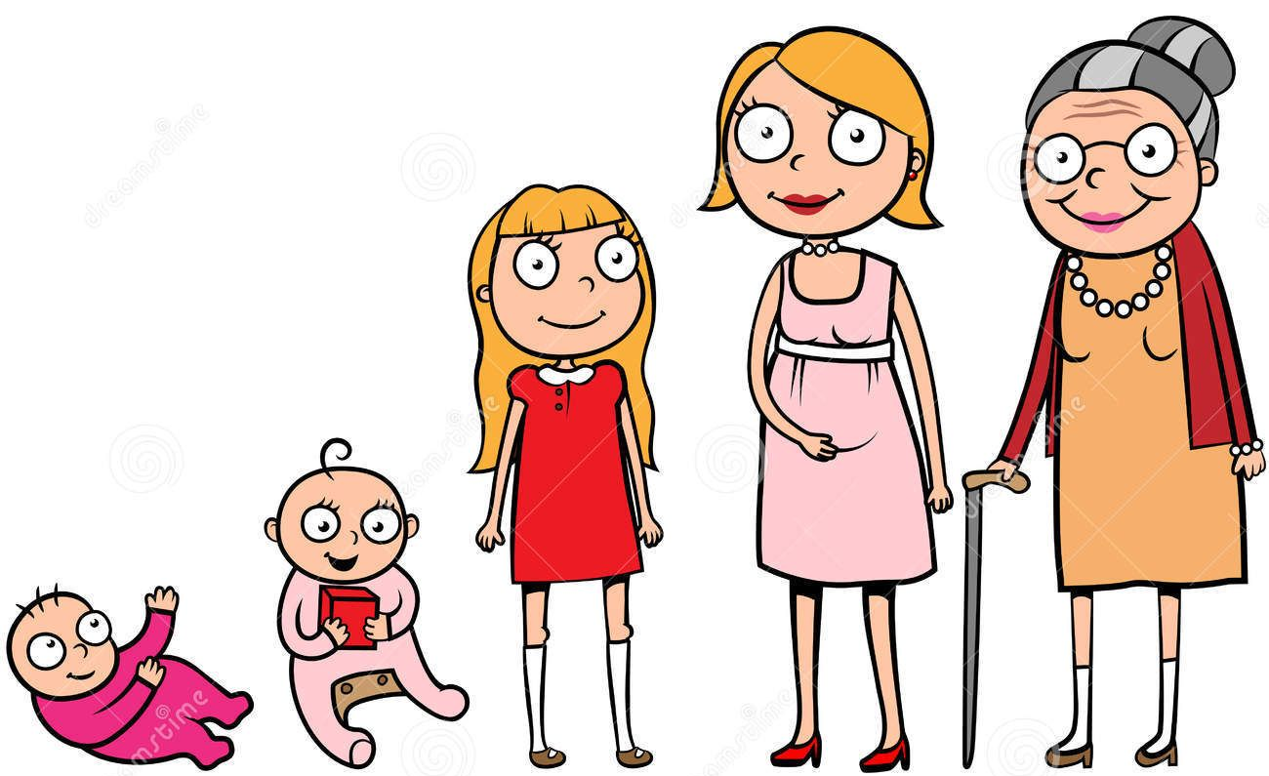

Slide 96
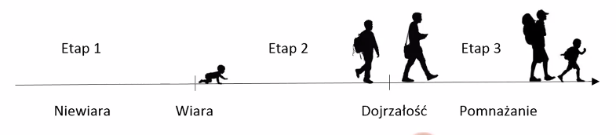

Slide 97
Fazy z rożnych materiałów dotyczących uczniostwa.
Niewiara -> wiara (nowe narodzenie)
Ku dojrzałości
  dzieciak
  młodzieniec
  dojrzały
Starszy człowiek

Slide 98
Fazy rozwoju wg mojego czytania 1P
Nowonarodzony niemowlak
Młodzieniec
  Pożądania i rządze
  Trzeźwe myślenie
  Miłość
  Uległość, poddanie, powołanie
  Jednomyślność
Starszy, bo już nie młodszy
Świadek – cierpliwy w cierpieniu

Slide 99
Nowonarodzony niemowlak
Ku dojrzałości:
  Pożądania i rządze
  Trzeźwe myślenie
  Miłość
  Uległość, poddanie, powołanie
  Jednomyślność
Starszy, bo już nie młodszy
Świadek – cierpliwy w cierpieniu

Slide 100
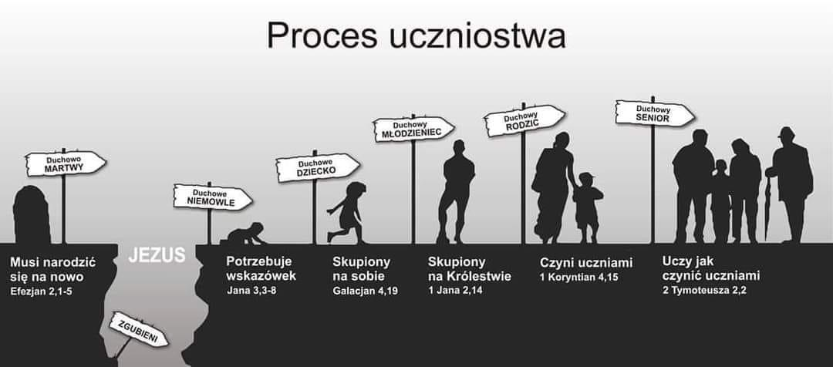

Slide 101
Czytanie #10
Proces wzrostu, rozwoju

Slide 102
^{(1:3)} Błogosławiony niech będzie Bóg i Ojciec naszego Pana Jezusa Chrystusa, który według swego wielkiego miłosierdzia zrodził nas na nowo do żywej nadziei przez wskrzeszenie Jezusa Chrystusa z martwych ^{(1:4)} do dziedzictwa niezniszczalnego i nieskalanego, i niewiędnącego, zachowanego w niebie dla was ^{(1:5)} którzy jesteście strzeżeni mocą Boga przez wiarę ku zbawieniu, przygotowanemu do objawienia się w czasie ostatecznym.
^{(1:6)} Z tego się radujecie, choć teraz na krótko, jeśli trzeba, zasmuceni jesteście z powodu rozmaitych prób ^{(1:7)} aby doświadczenie waszej wiary, o wiele cenniejszej od zniszczalnego złota, które jednak próbuje się w ogniu, okazało się ku chwale, czci i sławie przy objawieniu Jezusa Chrystusa ^{(1:8)} a choć go nie widzieliście, miłujecie; i w niego, choć teraz go nie widzicie, wierzycie; i cieszycie się radością niewysłowioną i pełną chwały ^{(1:9)} otrzymując koniec waszej wiary – zbawienie dusz.
^{(1:10)} O to zbawienie wywiadywali się i badali je prorocy, którzy prorokowali o przeznaczonej dla was łasce. ^{(1:11)} Badali oni, na jaką i jakiego rodzaju porę wskazywał Duch Chrystusa, który był w nich, przepowiadając cierpienia, które miały przyjść na Chrystusa i mającą potem nastąpić chwałę. ^{(1:12)} Zostało im objawione, że nie im samym, lecz nam służyły sprawy wam teraz zwiastowane przez tych, którzy wam głosili ewangelię przez Ducha Świętego zesłanego z nieba. W te sprawy pragną wejrzeć aniołowie.
(…)

Slide 103
(…)
^{(2:1)} Odrzucając więc wszelką złośliwość, wszelki podstęp i obłudę, zazdrość i wszelkie obmowy ^{(2:2)} jak nowo narodzone niemowlęta pragnijcie czystego mleka słowa Bożego, abyście dzięki niemu rośli ^{(2:3)} jeśli tylko zakosztowaliście, że Pan jest dobry. ^{(2:4)} Zbliżając się do niego, do kamienia żywego, odrzuconego wprawdzie przez ludzi, ale przez Boga wybranego i drogocennego.
^{(2:5)} I wy sami, jak żywe kamienie, jesteście budowani w duchowy dom, stanowicie święte kapłaństwo, aby składać duchowe ofiary, przyjemne Bogu przez Jezusa Chrystusa. ^{(2:6)} Dlatego mówi Pismo: Oto kładę na Syjonie kamień węgielny, wybrany, drogocenny, a kto w niego wierzy, nie będzie zawstydzony.
^{(2:7)} Dla was więc, którzy wierzycie, jest on cenny, dla nieposłusznych zaś ten kamień, który odrzucili budujący, stał się kamieniem węgielnym, ^{(2:8)} kamieniem potknięcia i skałą zgorszenia dla tych, którzy nie wierząc, potykają się o słowo, na co też są przeznaczeni.
^{(2:9)} Lecz wy jesteście rodem wybranym, królewskim kapłaństwem, narodem świętym, ludem nabytym, abyście rozgłaszali cnoty tego, który was powołał z ciemności do swej cudownej światłości; ^{(2:10)} Wy, którzy kiedyś nie byliście ludem, teraz jesteście ludem Bożym, wy, którzy kiedyś nie dostąpiliście miłosierdzia, teraz miłosierdzia dostąpiliście.
^{(2:11)} Umiłowani, proszę was, abyście jak obcy i goście powstrzymywali się od cielesnych pożądliwości, które walczą przeciwko duszy. ^{(2:12)} Postępujcie wśród pogan nienagannie, aby ci, którzy oczerniają was jako złoczyńców, przypatrując się waszym dobrym uczynkom, chwalili Boga w dniu nawiedzenia.
(…)

Slide 104
(…)
^{(3:13)} Kto wyrządzi wam zło, jeśli będziecie naśladowcami dobra? ^{(3:14)} Ale jeśli nawet cierpicie dla sprawiedliwości, błogosławieni jesteście. Nie bójcie się ich gróźb ani się nie lękajcie. ^{(3:15)} Lecz Pana Boga uświęcajcie w waszych sercach i bądźcie zawsze gotowi udzielić odpowiedzi każdemu, kto domaga się od was uzasadnienia waszej nadziei, z łagodnością i bojaźnią. ^{(3:16)} Miejcie czyste sumienie, aby za to, że mówią o was źle, jak o złoczyńcach, zostali zawstydzeni ci, którzy zniesławiają wasze dobre postępowanie w Chrystusie.
(…)

Slide 105
(…)
^{(5:1)} Starszych, (…) jako również starszy i świadek cierpień Chrystusa oraz uczestnik chwały, która ma się objawić: ^{(5:2)} Paście stado Boga, (…) ^{(5:4)} A gdy się objawi Najwyższy Pasterz, otrzymacie niewiędnącą koronę chwały.
^{(5:5)} Podobnie młodsi, bądźcie poddani starszym.
(…)
^{(5:10)} A Bóg wszelkiej łaski, ten, który nas powołał do swojej wiecznej chwały w Chrystusie Jezusie, po krótkotrwałych cierpieniach waszych niech uczyni was doskonałymi, utwierdzi, umocni i ugruntuje.

Slide 106
Dwie kluczowe decyzje w życiu ucznia Jezusa
DUCHOWO MARTWE
DUCHEM OŻYWIONE
#1
#3
ψυχικός ἄνθρωπος
psychikos anthrōpos
Nominalni chrześcijanie
Duchowe
dzieci
σαρκικοις
sarkikois
Ludzie duchowi
πνευματικος pneumatikos
#2
Decyzja o uwierzeniu w Jezusa Ef 1:13
Decyzja o oddaniu Bogu ciała Rz 12:1
Notes:
http://wojtek.pp.org.pl/32703_morfologia-chrzescijanie-ociezali

Slide 107
Wzywam więc was, bracia, przez miłosierdzie Boga, abyście stawili swoje ciała jako ofiarę żywą, świętą, przyjemną Bogu, tę rozumną służbę waszą.
I nie upodabniajcie się do tego wieku, ale dajcie się przemieniać przez odnowienie waszego myślenia, abyście doświadczyli jaka jest wola Boża, co dobre, przyjemne i doskonałe.
(Rz 12:1-2 TPNT)

Slide 108
Koniec

Slide 113
Dojrzałość wg. Wiki
Dojrzałość emocjonalna – modyfikacja pierwotnych mechanizmów regulacyjnych opartych na popędach i impulsach emocjonalnych w wyniku socjalizacji.
Socjalizacja – proces (oraz rezultat tego procesu) nabywania przez jednostkę systemu wartości, norm oraz wzorów zachowań (w wyniku oddziaływań otoczenia społecznego), obowiązujących w danej zbiorowości.

Slide 114
Bio
Psych
Zoe

Slide 115
Bardzo uproszczony model przepływu informacji przez człowieka
Świat (wszechświat, rzeczywistość)
Człowiek
Procesy myślowe
(zamysł)
Zmysły
Mięśnie
Pamięć
Notes:
2020-10-30 – obrazek przechowywany źródłowo w „obrazki do WikiSlow-10” w _FIKI-obrazki

Slide 116
Cechy dziecka
Kierowanie się (tylko i wyłącznie) odczuciami
Ufność
Tu i teraz
Z czasem pojawiają się
  Gotowość poczekania na lepsze efekty (w miejsce „tu i teraz”)
  Okrycie własnej woli i kierowanie się własnymi celami

Slide 117
ZGUBIONE
Politeiści
ODRODZONE
Panteiści
Muzułmanie
Poganie
Żydzi
Ateiści
Niemowlak
Dzieci
Nominalni chrześcijanie
Chrześcijanie
duchowi
Notes:
….
Trudne do odróżnienia!!!

Slide 118
Trzy rodzaje ludzi wg 1Kor2:14-3:3
ZGUBIENI
ODKUPIENI
Ludzie naturalni (zmysłowi)
ψυχικός ἄνθρωπος, psychikos anthrōpos
1Kor 2:14
Człowiek duchowy
πνευματικος pneumatikos
#1
1Kor 2:15
#2
#3
Nominalni chrześcijanie
Człowiek cielesny
σαρκικοις
sarkikois
1Kor 3:3

Slide 119
Dwie kluczowe decyzje w życiu ucznia Jezusa
DUCHOWO MARTWE
DUCHEM OŻYWIONE
#1
#3
ψυχικός ἄνθρωπος
psychikos anthrōpos
Nominalni chrześcijanie
Duchowe
dzieci
σαρκικοις
sarkikois
Ludzie duchowi
πνευματικος pneumatikos
#2
Decyzja o uwierzeniu w Jezusa Ef 1:13
Decyzja o oddaniu Bogu ciała Rz 12:1
Notes:
http://wojtek.pp.org.pl/32703_morfologia-chrzescijanie-ociezali

Slide 120
ZGUBIONE
Politeiści
ODRODZONE
Panteiści
Muzułmanie
Poganie
Żydzi
Ateiści
Niemowlak
Dzieci
Nominalni chrześcijanie
Chrześcijanie
duchowi
Ociężali
Fałszywi
bracia
Chrześcijanie
cieleśni
Notes:
….
Trudne do odróżnienia!!!

Slide 121
ZGUBIONE
Politeiści
ODRODZONE
Panteiści
Muzułmanie
Poganie
Żydzi
Ateiści
Niemowlak
Dzieci
Nominalni chrześcijanie
Chrześcijanie
duchowi
Ociężali
Fałszywi
bracia
Chrześcijanie
cieleśni
Notes:
….
Trudne do odróżnienia!!!

